Slide 1

可靠传输协议设计
作者:Sukuna
谭志虎

Slide 2
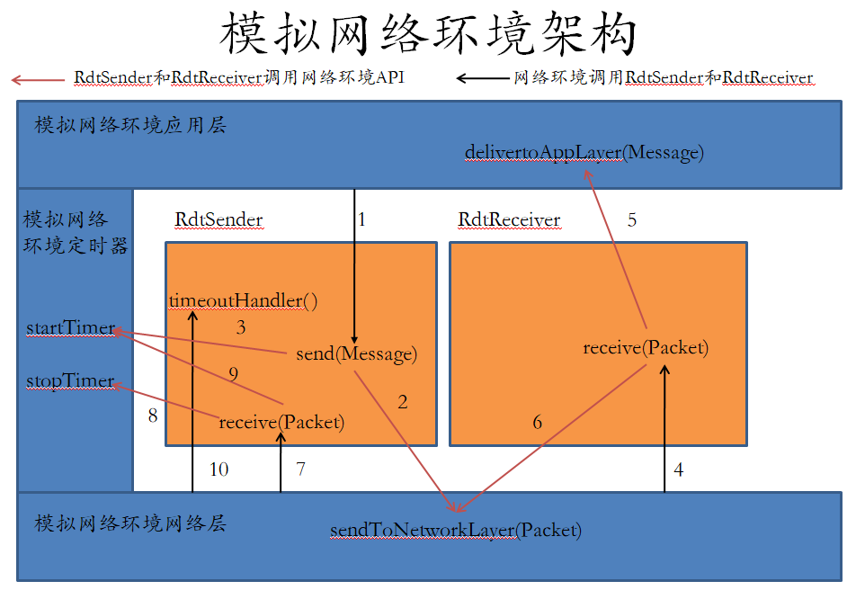
模拟网络环境的介绍

Slide 3
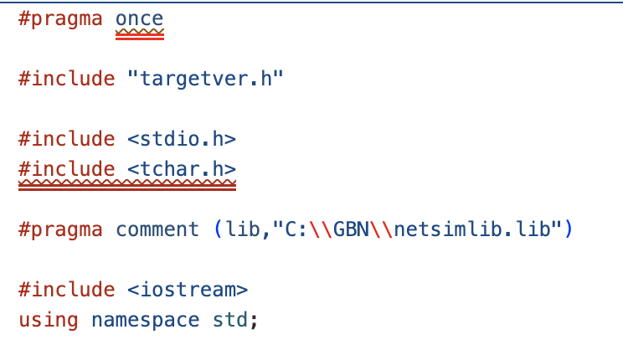
模拟网络环境库的装载(VS2019版本)
编译的链接部分非常重要,netsimlib.lib是模拟网络环境库,没有这个库我们不能完成下面的实验.
在VS2019中,我们只需要在stdAfx.h头文件中添加这个编译选项即可:
#pragma comment(lib,"您的路径\\netsimlib.lib")

Slide 4
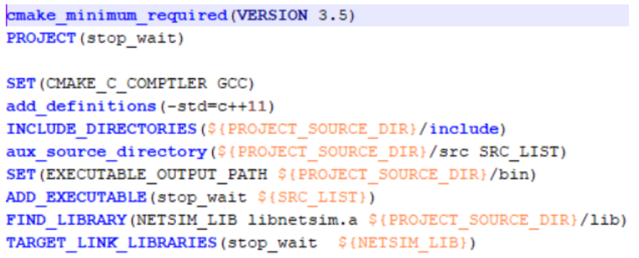
模拟网络环境库的装载(Linux_Cmake)
使用Cmake我们也可以方便地进行链接.注意:使用Cmake时需要将netsimlib.lib编译成静态的库netsimlib.a
下面对Cmake代码进行解析:
{PROJECT_SOURCE_DIR}可以认为是一个环境变量,当运行cmake的时候,这个值就是当前命令行挂载的文件系统位置(说人话就是执行cmake的Project根地址)
INCLUDE_DIERCTORIES添加了include的寻址位置,当你使用include的时候,不仅仅会在系统目录寻找头文件,还会在这里寻找.
FIND_LIBRARY找到一个库,并把这 个库起一个别名叫NETSIM_LIB.

Slide 5
提交代码需要提供的文件
在学生代码工程里，需要包含以下头文件：
■ DataStructure.h
■ Global.h
■ NetworkService.h
■ RandomEventEnum.h
■ RdtReceiver.h
■ RdtSender.h
■ Tool.h
另外还需要如下常规的头文件：
■ stdio.h
■ string.h
■ iostream

Slide 6
数据结构定义
第四层报文段:Packet
checksum 校验和
seqnum 序号
acknum ACK序号
payload 负载,就是装载的实际内容
Packet() 基本构造函数:使用new Packet() 隐式调用Packet().
Packet &operator=(const Packet &pkt);运算符重载,即Packet a = b.即调用operator=(b);返回值为a.

Slide 7
数据结构定义
第五层应用层报文:Message
data:应用层数据.
Message()和Message& operator=(const Message &msg);和上面的意思一样.

Slide 8
模拟网络环境API接口
void startTimer(RandomEventTarget target, int timeOut,int seqNum);
RandomEventTarget 是定义的枚举类型，用来标识发送方和接收方。
timeOut是超时时间.
seqNum是对应的包序号.
功能:启动定时器
void stopTimer(RandomEventTarget target,int seqNum)
RandomEventTarget 是定义的枚举类型，用来标识发送方和接收方.
seqNum是对应的包序号.
功能:停止定时器
定时器:一个packet可以对应一个定时器
重新启动一个定时器前，一定要先关闭该定时器（要注意seqNum 参数的一致性），否则模拟网络环境会提示“试图启动一个已启动的定时器”。

Slide 9
模拟网络环境API接口
void sendToNetworkLayer(RandomEventTarget target, Packet pkt)
RandomEventTarget 是定义的枚举类型，用来标识发送方和接收方。
pkt是要传输的Packet.
功能:将数据包发送到网络层，由RdtSender或RdtReceiver调用.
void delivertoAppLayer(RandomEventTarget target, Message msg)
RandomEventTarget 是定义的枚举类型，用来标识发送方和接收方。
msg就是要传递的Message
功能:将数据包向上递交到应用层，由RdtReceiver调用

Slide 10
模拟网络环境API接口
virtual void init() = 0;
初始化网络环境，在main里调用
virtual void start() = 0;
启动网络环境，在main里调用
virtual void setRtdSender(RdtSender *ps) = 0;
注入具体的发送方对象，在main里调用
virtual void setRtdReceiver(RdtReceiver *ps) = 0;
设置具体的接收对象，在main里调用
virtual void setInputFile(const char *ifile) = 0;
设置输入文件路径,就是传向Sender的输入文件.Sender从inputfile读文件.
virtual void setOutputFile(const char *ofile) = 0;
设置输出文件路径,就是Reciever传出来的输出文件.Reciever向outputfile写文件.

Slide 11
模拟网络环境API接口
setRunMode函数也是增加的接口函数，用于设置网络模拟环境的运行模式。如果设置 mode=0（也是该函数的缺省参数），则为 Verbose 模式，网络模拟环境会输出很多模拟环境的运行信息，可以帮助学生观察协议的工作过程，特别是协议实现有问题时，可以帮助分析协议出现的问题；如果设置为 mode=1，则为 Silence 模式，这是会关闭掉模拟环境输出的运行信息，而控制台只会输出学生协议实现代码里打印的信息。

Slide 12
学生需要完成的API
分成三类:
GBN
SR
简化TCP
学生需要完成这三类的发送方和接收方共5个函数.

Slide 13
Sender
发送方
使用方式:定义一个类例如GBNSender,要继承于RdtSender,并完成抽象函数.
bool send(Message &message) = 0;
发送应用层下来的Message，由NetworkService调用。
如果发送方成功地将Message发送到网络层，返回true;
如果因为发送方处于等待确认状态或发送窗口已满而拒绝发送Message，则返回false
void receive(Packet &ackPkt);
接受确认Ack，将被NetworkService调用
void timeoutHandler(int seqNum) = 0;
Timeout handler，将被NetworkService调用
bool getWaitingState()
返回RdtSender是否处于等待状态，如果发送方正等待确认或者发送窗口已满，返回true

Slide 14
Reciever
void receive(Packet &packet);
接收报文，将被NetworkService调用

Slide 15
检查方式
检查的时候将会分为两部分:
运行检查脚本.
回答三个可靠传输协议的设计原理问题.

Slide 16
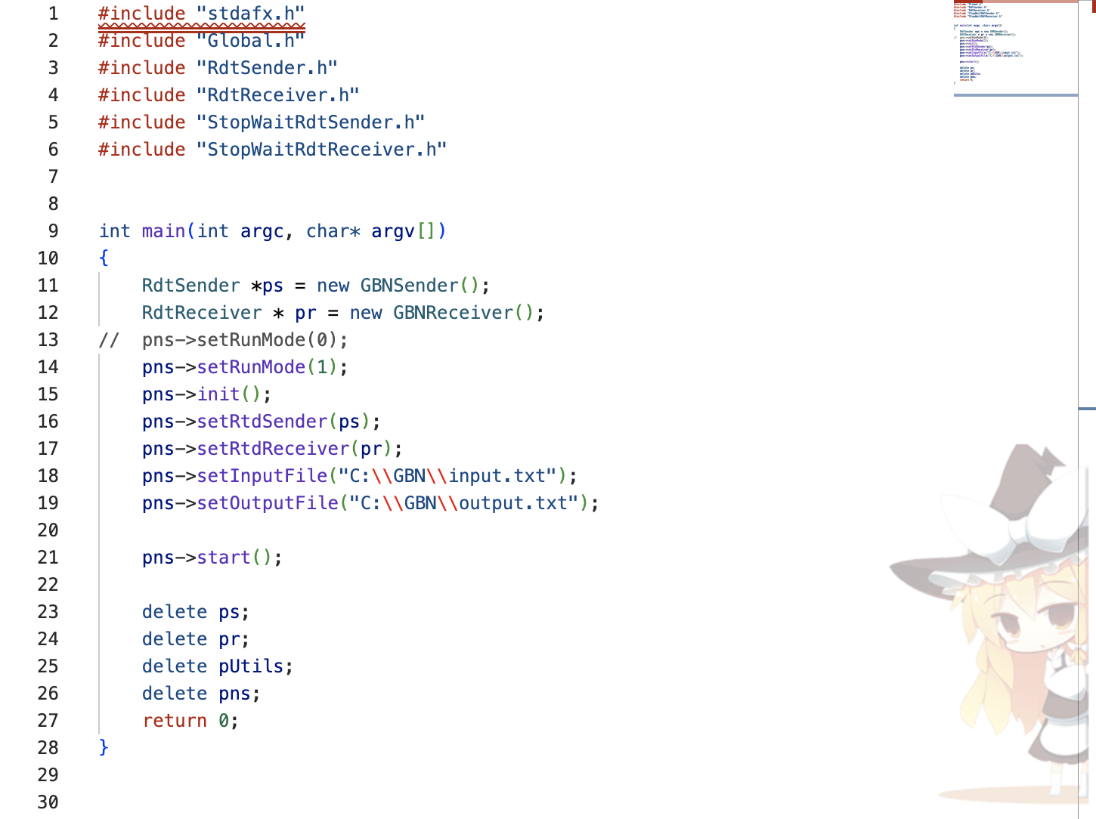
检查脚本怎么运行?(Step1.修改main函数)
1、修改setRunMode为1
2、修改InputFile和Outpitfile 为存储位置.

Slide 17
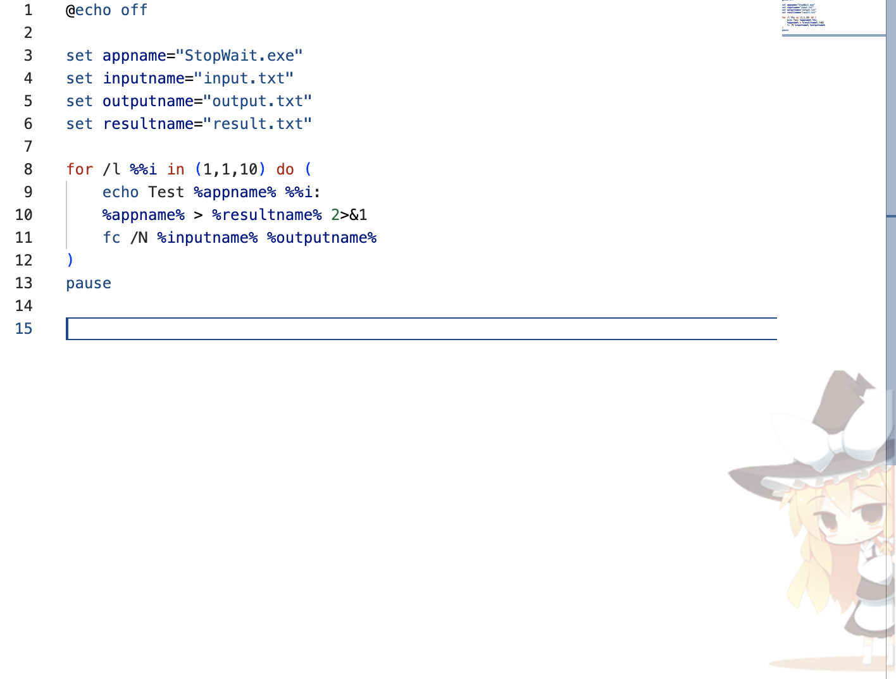
Step2.修改bat脚本(Windows)
修改appname为exe文件的地址,inputname为第一步input文件的地址,outputname为第一步output文件的地址.要不然脚本会找不到文件.其他地方不可以更改!

Slide 18
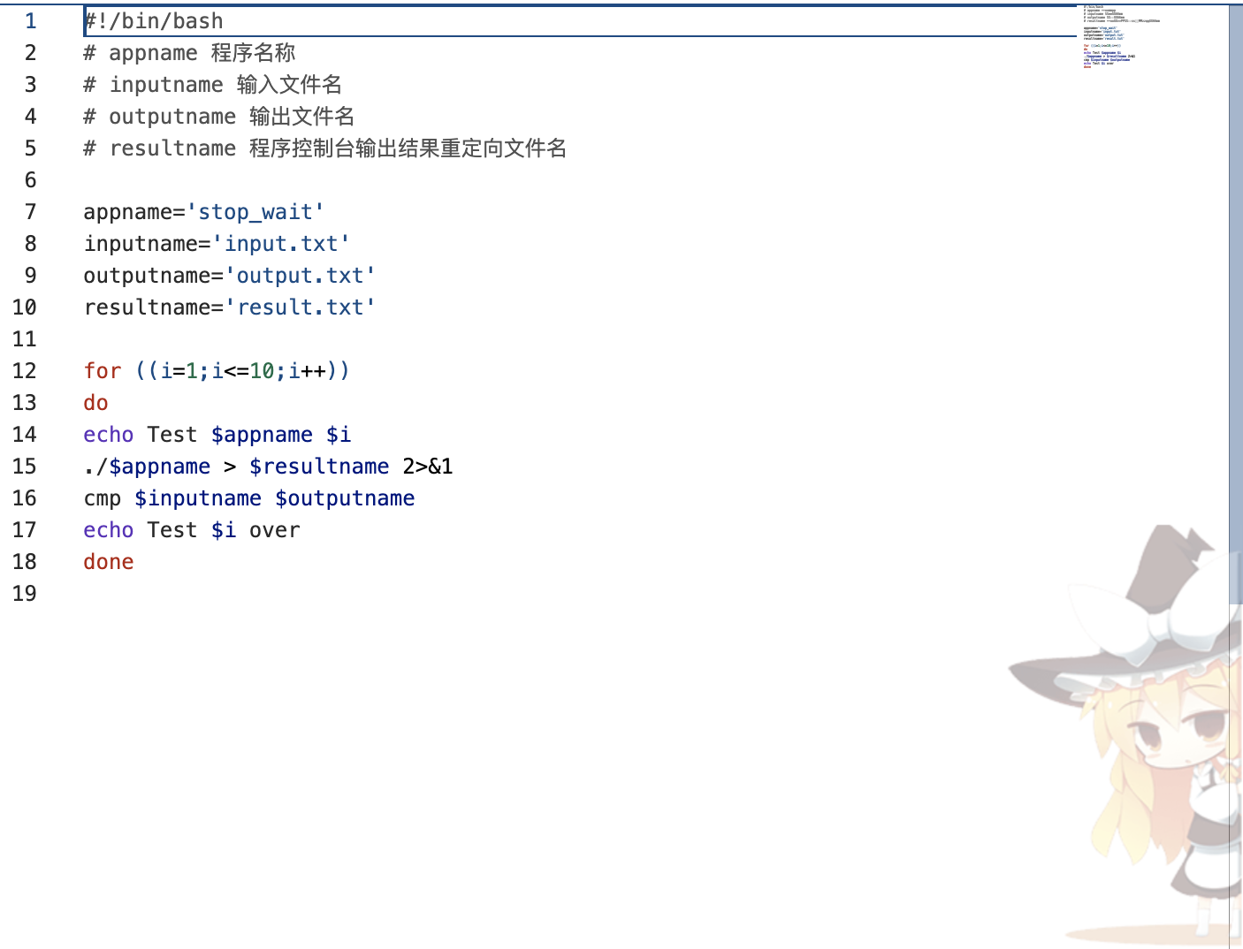
Step2.修改Shell脚本(Linux)
修改appname为Linux可执行文件的地址,inputname为第一步input文件的地址,outputname为第一步output文件的地址.要不然脚本会找不到文件.其他地方不可以更改!

